Slide 1
ВВЕДЕННЯ-ВИВЕДЕННЯ.
АРИФМЕТИКА
С++

Slide 2
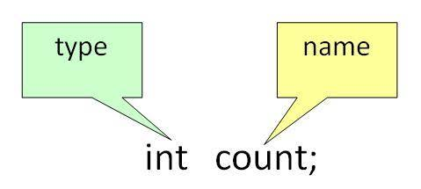
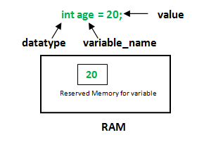
Змінні
Змінна — об'єкт програми, що має ім'я, тип та значення.

Slide 3
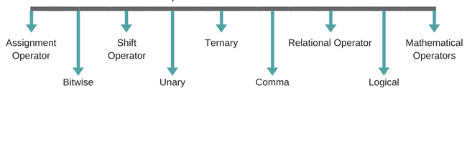
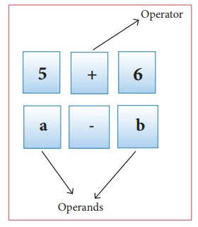
ОПЕРАТОРИ . ОПЕРАЦІЇ. ОПЕРАНДИ
Символи, які використовуються для виконання деяких математичних або логічних операцій, називаються Операторами".

Slide 4
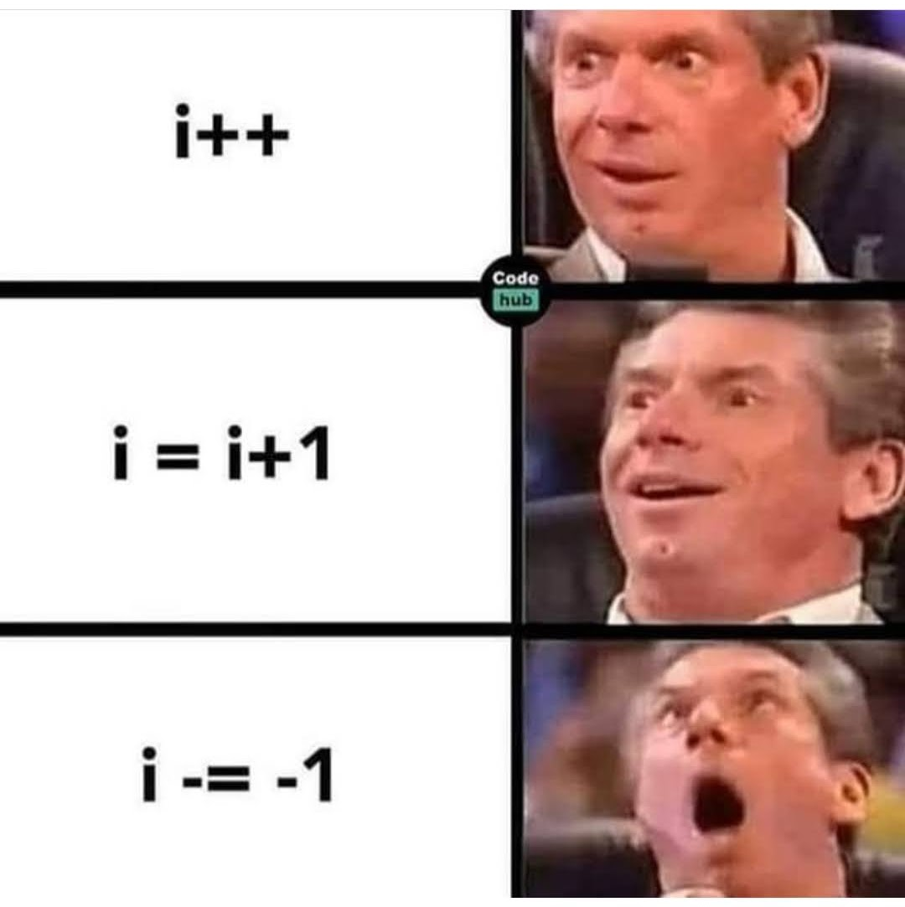
Інкремент
i++
Декремент
i--

Slide 5

Арифметичні дії та розрахункові задачі
c= a + b;
d=a - b;
l=a*b;
d=a/2;
c=a%2;

Slide 6
Сума двох чисел
#include <iostream>
using namespace std;
int main ()
{
int a,b,c;
cin>>a>>b;
c=a+b;
cout<<c;
return 0;
}

Slide 7
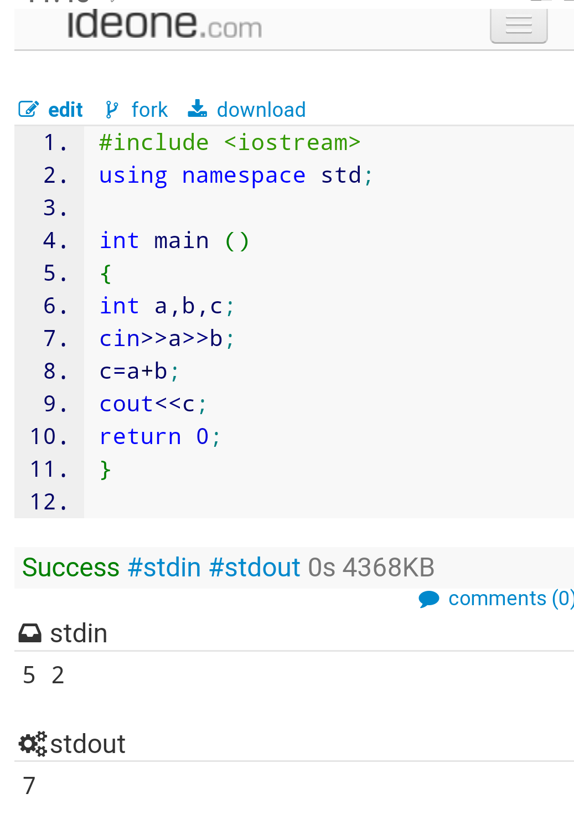

Slide 8
ЧАС ДЛЯ КОДУ
Завдання:
Напишіть програму розрахунку суми двох чисел з виведенням результату
Перевірте для різних значень
Поміняйте тип даних та перевірте роботу програми

Slide 9
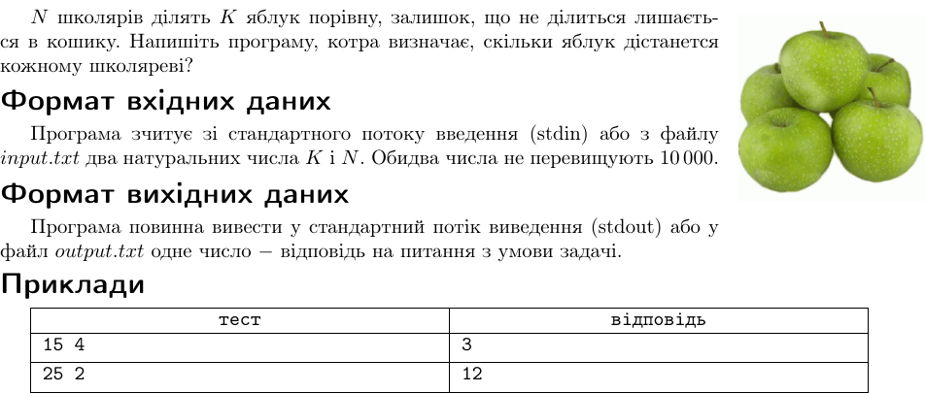
Формати вхідних та вихідних даних

Slide 10
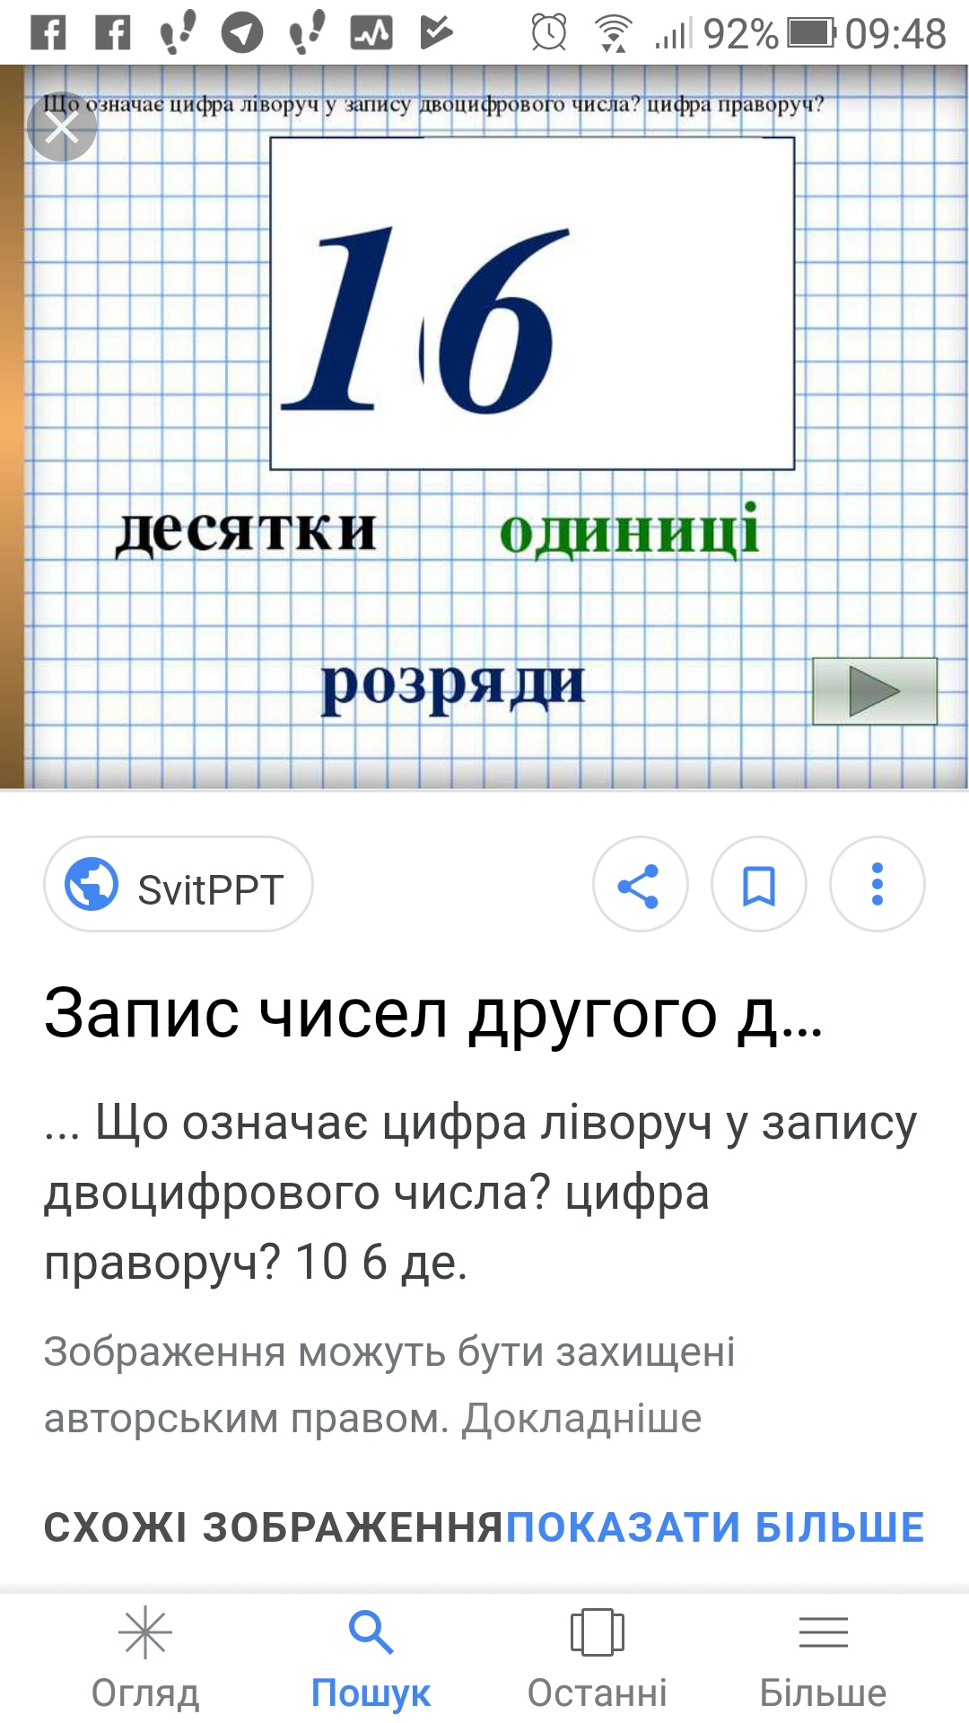
Задачі порозрядного ділення
int x, d, o;
cin>>x;
d=x/10;
o=x%10;

Slide 11
ЧАС ДЛЯ КОДУ
Розділіть двозначне число на розряди (десятки та одиниці)
Допишіть порозрядне ділення трьохзначних та чотирьохзначних чисел

Slide 12
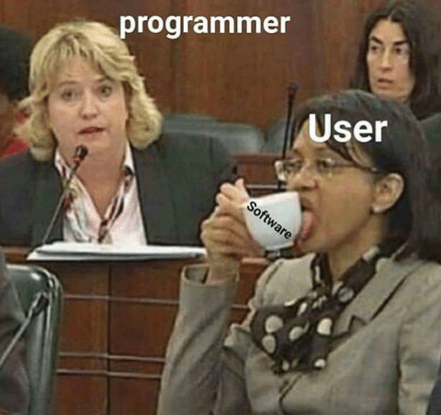
Діалог з користувачем

Slide 13
Діалог з користувачем
#include <iostream>
using namespace std;
int main ()
{
int a,b,c;
cout<<”Введіть 2 числа”;
cin>>a>>b;
c=a+b;
cout<<a<<"+"<<b<<"="<<c;
return 0;
}

Slide 14
ЧАС ДЛЯ КОДУ
Завдання:
Задайте значення числа pi та виведіть з різною точністю
Перепишіть код розрахунку суми двох чисел з дійсними числами

Slide 15
Особливості виведення дійсних чисел
cin>>
float a,b;
cin>>a>>b;
float - дійсне число одинарної точності(+-3.4x10^38)
double - дійсне число подвійної точності(+-1.7*10^308)
cout<<
#include <iomanip>
double a,b;
cin>>a> b;
cout<<setprecision(3)<<a;
cout<<setprecision(2)<<b;

Slide 16
Особливості введення-виведення дійсних чисел
#include <iostream>
using namespace std;
int main()
{
double a,b;
b=rand()*100/100;
cout <<a<<endl;
cout<<b<<endl;
return 0;
}
#include <iomanip>
setprecision()
fixed

Slide 17
ЧАС ДЛЯ КОДУ
Завдання:
Напишіть програму розрахунку суми двох чисел з виведенням результату та виведенням у вигляді прикладу
Напишіть код програми “Повторювач", який виводить те саме число, що і було введене
Поміняйте тип даних та перевірте роботу програм

